Slide 1
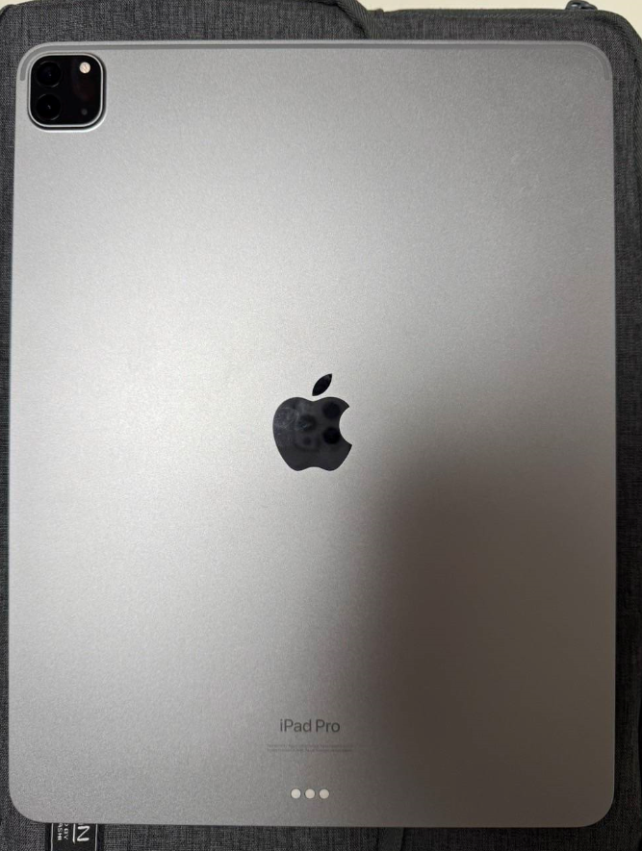
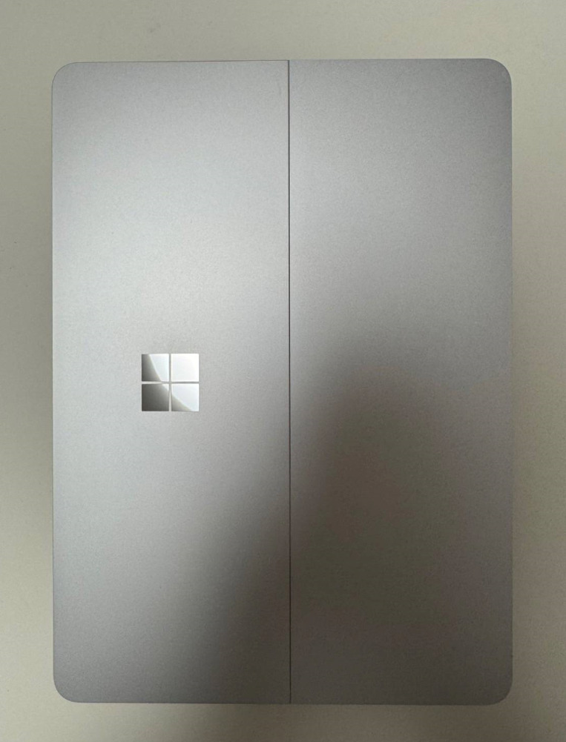
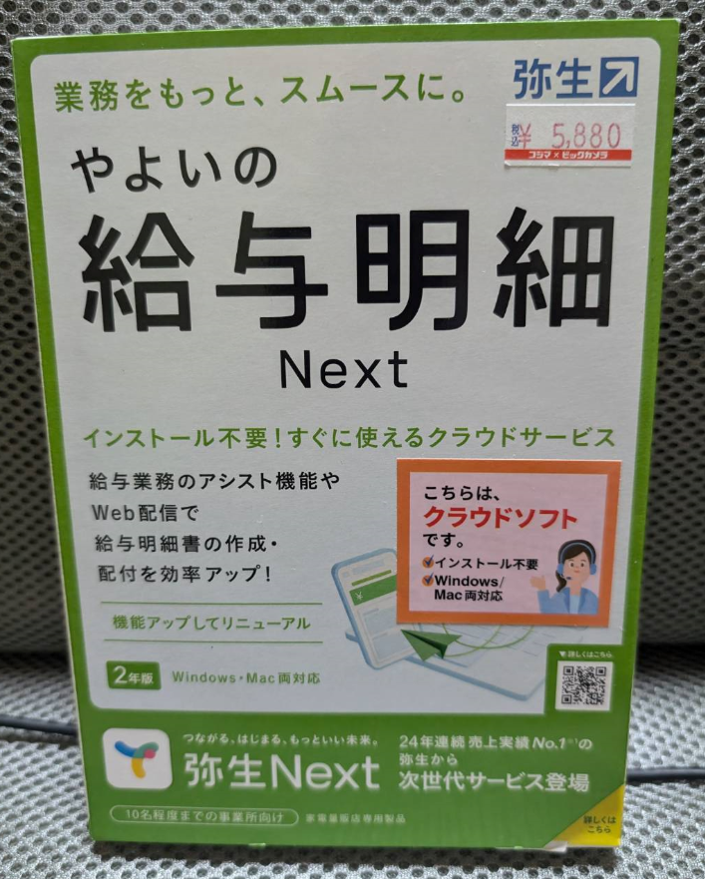
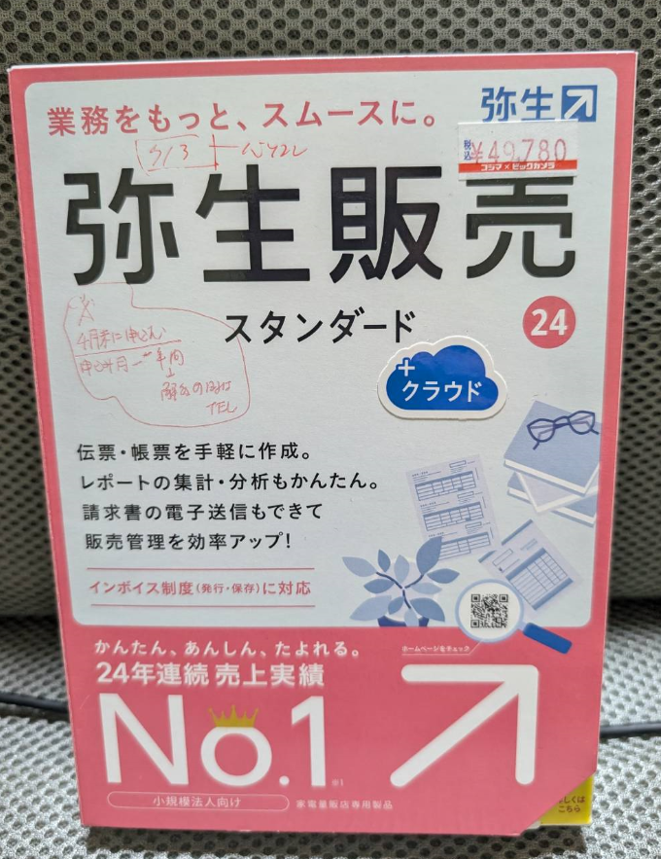
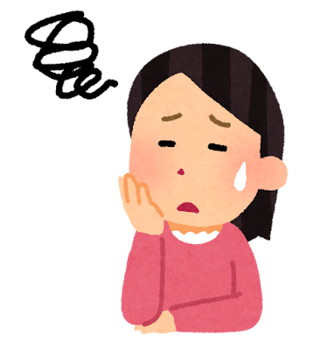
令和５年度（令和４年度からの繰越分）障がい福祉分野のICT導入支援事業
【法人名】株式会社 幸樹
【事業所名】ふきのとう
【提供サービス】共同生活援助
支援記録の作成と情報共有の効率化
導入機器等の内容
導入機器等の写真
貼り付け
パソコン：1台
タブレット：1台
ソフトウェア（□記録 □情報共有 ■請求 □勤怠管理 □シフト表作成 ■人事給与）
➪給与明細書の作成やWebでの電子配信、請求書の自動作成ができるソフトウェア。
導入の理由（抱えていた課題）
・現場での支援記録を紙媒体で行っていたが、時間がかかる上、情報が一元化されていなかったため、必要な支援記録をすぐに閲覧できず、管理者と世話人の即座の情報共有ができていなかった。
・給与計算を手計算で行っていたため、計算に時間がかかる上、ヒューマンエラーが頻繁に起きていた。

Slide 2
令和５年度（令和４年度からの繰越分）障がい福祉分野のICT導入支援事業
【法人名】株式会社 幸樹
【事業所名】ふきのとう
【提供サービス】共同生活援助
支援記録の作成と情報共有の効率化
導入の効果（詳細）
年間業務時間削減率： 56.9％
→ゆとりある支援ができるようになり、職員の残業時間の縮減や休憩時間の確保に繋がった。
年間作成文書削減率： 76.0 ％
費用縮減額： 128,600 円
→これにより確保できたお金を職員のスキルアップの研修を開催するたための費用に充当できた。

Slide 3
令和５年度（令和４年度からの繰越分）障がい福祉分野のICT導入支援事業
【法人名】株式会社 幸樹
【事業所名】ふきのとう
【提供サービス】共同生活援助
支援記録の作成と情報共有の効率化
導入の進め方
職員会議で問題点と解決策を話し合った結果、ICT機器導入に至った。
〈工夫した点〉
・販売店に現物を見に行き説明を受けた
・導入している他施設の方に相談した。
・ICT機器に慣れるまでは紙との併用で支援記録を行うこととした。
職員の声
〈良かった点〉
誤字脱字が減り、誰が見ても見やすくなった。
過日の情報が一目で確認できるようになり、状況に合わせた的確な支援ができる
ようになった。

